Slide 1
네트워크
TCP/offload

Slide 2
TCP/IP 프로토콜 기반 데이터 전송
TCP/IP 프로토콜을 기반으로 데이터를 전송할 경우 다음과 같은 과정을 따른다.
1. 전송할 데이터를 4 ~ 64KB 크기로 TCP/IP 소켓 인터페이스에 저장
2. OS는 데이터를 MTU (최대 전송 단위) 사이즈로 분할한 후 TCP 헤더를 추가
3. OS는 데이터를 NIC(Network Interface Card)의 송신부 큐로 복사
4. NIC는 전송을 수행하며 전송 종료 인터럽트를 발생
소켓 인터페이스
OS에서 제공되는 통신 프로토콜과 응용 프로그램간의 인터페이스
MTU(Maximum Transmission Unit, 최대 전송 단위):
TCP/IP 네트워크 등과 같은 패킷/프레임 기반의 네트워크에서 전송될 수 있는 패킷이나 프레임의 최대 크기
Notes:
해당 과정을 수행하며 데이터의 전송과정에 여러 비효율적인 과정이 일어난다.

Slide 3
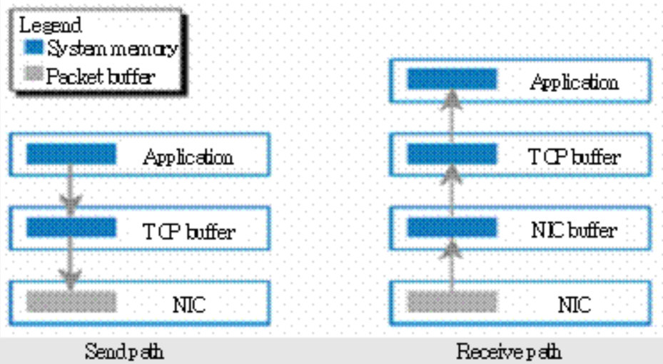
TCP/IP 프로토콜 기반 데이터 전송 방식의 문제점
1. 프로세스는 매 패킷을 더할 때마다 패킷 헤더를 처리 → 대용량 데이터 전송 시 큰 부하로 작용
2. 데이터 처리를 위해 OS는 문맥 교환을 실행 → 데이터 전송의 초기화 또는 종료가 필수적
3. 송신 : 사용자 영역에서 커널 영역으로, 커널 영역에서 NIC 패킷 버퍼로 두 번의 복사를 수행
4. 수신 : NIC 버퍼에 저장 후 TCP 버퍼로, TCP 버퍼에서 애플리케이션 영역으로 세 번의 복사를 수행
⇒ 복사로 인한 작업 시간의 증가를 해결하기 위한 방안 → TCP OFFLOAD
Data
수신측
송신측
OS
Data
< 3,4 송수신 경로별 복사 발생 >

Slide 4
데이터 송/수신시 부하 처리 (Offload 미사용)
데이터 송신시 데이터 처리
데이터 수신시 데이터 처리
M/M
M/M
Kernal
APP
NIC
buffer
Kernal
APP
②
①
①
②
③
NIC
Kernal / CPU
APP
NIC
Kernal /
CPU
APP
데이터 송신 요청
① 어플리케이션 영역의 데이터를 커널 영역으로 복사
② 커널영역으로 복사된 데이터를 NIC로 전달
→ 데이터 송신 완료
데이터 수신 요청
① NIC 에서 NIC 버퍼로 데이터 전송
② NIC 버퍼에서 커널영역으로 복사
③ 커널 영역의 데이터를 APP 영역으로 복사
→ 데이터 수신 완료
다중 복사 발생!

Slide 5
TCP/IP Offload Engine (TOE)의 등장
TCP/IP Offload Engine (TOE)란?
CPU의 TCP/IP 패킷 처리의 부하를 NIC 하드웨어가 처리하는 TCP/IP 가속 장치
등장 배경:
네트워크 속도가 10기가비트(10Gbps) 이더넷으로 발전
프로세스 보다 TCP/IP 프로토콜 스택 처리에 더 많은 CPU 사이클을 사용하게 되는 문제점 발생
→ 이를 해결하기 위해 TOE 등장
의의:
TCP/IP 기능을 하드웨어로 구현함으로써
대용량 IP 네트워크 처리에 있어 CPU의 부담을 덜어줌

Slide 6
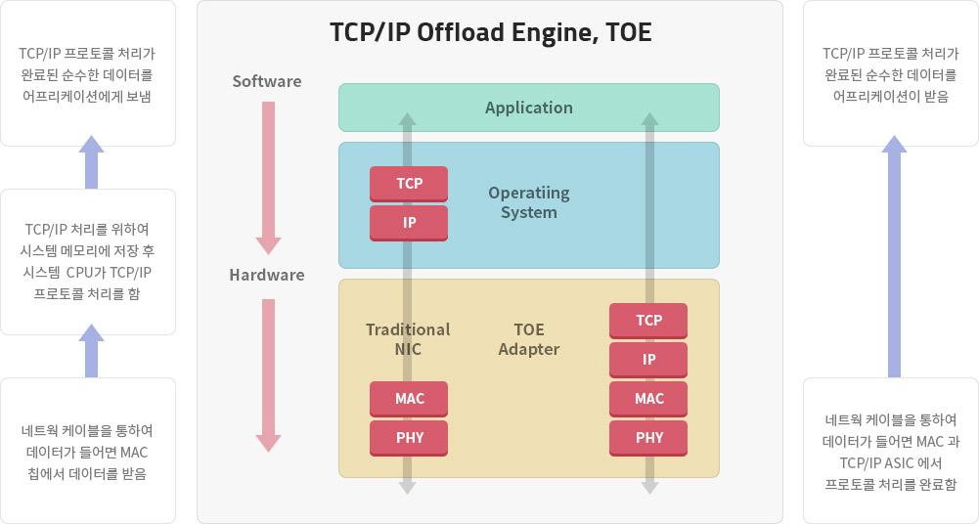
기존 NIC 처리
TOE 처리
TCP/IP 처리 시 시스템 메모리에
저장하는 복사 연산이 일어나지 않음

Slide 7
제로 카피(Zero-Copy) 기법
무복사 기법이라고도 하며, 프로그램간 데이터 복사로인한 오버헤드를 줄이기 위한 기술
TCP/IP 전송시 각 영역간 일어나는 데이터 복사로 인한 오버헤드를 줄이기 위해 사용
App.
App.
공유영역
공유영역
Kernel
Kernel
Kernel
Kernel
데이터 복사 요청
커널에서 재 매핑을 통한 중첩영역(공유영역) 설정 및 데이터 잠금
→ 데이터의 직접적인 복사 방지
→ 기존 프로세스가 삭제되더라도 데이터가 유지됨

Slide 8
데이터 송/수신시 NIC의 부하 처리(TCP Offload 적용시)
데이터 송신시 데이터 처리
데이터 수신시 데이터 처리
M/M
M/M
APP
APP
APP NIC 공유영
①
①
APP
패킷 버퍼
패킷 버퍼
NIC
NIC
APP
데이터 송신 요청
① APP 데이터를 NIC 영역으로 복사
→ 데이터 송신 완료
데이터 수신 요청
① 받아온 데이터를 처리하여 APP 영역에 직접 복사
→ 데이터 수신 완료

Slide 9
오프로드의 구현 방식
오프로드 정도에 따라 TCP/IP의 일부 기능만을 하드웨어로 구현하는 부분적 오프로딩(Partial Offloading),
모든 기능을 구현하는 전체 오프로딩(Full Offloading)의 두 가지 형태로 구분
부분적 오프로딩
데이터 패스 오프로딩(Data Path Offloading)이라고도 한다
TCP/IP 데이터 송수신에 관련된 기능만을 하드웨어로 구현한 것을 말함
전체 오프로딩
송수신 기능뿐만 아니라 다양한 제어 기능까지 하드웨어로 구현한 것을 말함
TCP 연결 설정, 타임아웃, 오류처리, 혼잡제어, 슬라이딩 윈도 제어, ACK 처리 등을 포함
Notes:
각 종류에 대한 그림 / 추가 설명 필요

Slide 10
부분적 오프로딩의 종류
TCP 체크섬 오프로드
CPU에서 담당하던 체크섬 연산을 NIC에서 대신하여 처리하는 방식
TCP 분할 오프로드
OS가 전송 데이터를 MTU 사이즈로 분할하던 작업을 NIC에서 대신 처리하는 방식
이 두 가지 오프로드만으로 높은 성능을 기대하기는 힘듦
→ OS가 수행하던 TCP/IP 프로토콜 처리의 많은 부분을 오프로드한 TOE 제품들이 개발되고 있음
체크섬(Checksum) : 전송 도중 데이터의 값이 변경되었는지(무결성)를 검사하는 값
TCP 계층에서는 체크섬을 통해 패킷의 헤더뿐 아니라 패킷 데이터 전송 시 발생하는 오류까지 검사하고 있음

Slide 11
오프로드 기법의 구현 방식
1. 사용자 접근 가능한 네트워크 인터페이스 메모리 (APP -> NIC)
메모리 매핑이 가능한 버퍼 관리 프로그램을 두어 사용자 영역 - NIC 카드의 메모리 영역을 매핑, 직접 접근
특정한 버퍼 관리 프로그램을 사용하기 때문에 기존의 프로그램에 대해 호환성을 제공하지 못함
NIC 자체적으로 사용하는 메모리의 크기가 줄어 메모리 부족 현상이 발생
NIC
Kernel
App.
직접 접근
관리 프로그램
Notes:
커널 - 네트워크 공유 메모리가 위 방식과 어떻게 달라서 단점이 완화되는지 서술

Slide 12
오프로드 기법의 구현 방식
2. 커널 - 네트워크 공유 메모리 (APP->NIC)
사용자 접근 가능한 네트워크 인터페이스 메모리 방식의 단점을 완화하기 위한 방법
커널에서 DMA나 PIO 기법을 이용해 사용자 영역 - NIC 카드의 메모리 영역간 데이터를 바로 전송하는 방식
별도의 버퍼 관리 프로그램을 사용하지 않아 기존 응용 프로그램에 대한 호환성이 제공되지만
공유 메모리 제공을 위해 커널에서 네트워크 버퍼 관리 방식의 변경이 필요
App.
직접 접근
NIC
직접 메모리 접근(DMA, Direct Memory Access):
CPU의 관여 없이 주변 장치에서 메모리에 직접 접근하는 방식
프로그램 입출력(PIO, Program I/O):
DMA와 반대로 모든 데이터 전송이 CPU를 거치는 방식
Notes:
커널 - 네트워크 공유 메모리가 위 방식과 어떻게 달라서 단점이 완화되는지 서술

Slide 13
오프로드 기법의 구현 방식
3.사용자 - 커널 공유 메모리 (사용자 영역 = 커널 영역)
APP 영역에 커널이 접근 가능한 공유 메모리 영역을 만들어
커널이 해당 영역에서 NIC로 데이터를 바로 전송하는 방식
→ 데이터 복사가 방지됨
공유 메모리와 NIC 간에는 직접 메모리 접근(DMA) 사용
소켓 형식의 동일한 인터페이스를 제공하지 못함
기존 응용 프로그램에 대한 호환성이 없음
에러에 매우 취약함
App.
공유 메모리
Kernel
NIC

Slide 14
오프로드 기법의 구현 방식
4. 사용자 - 커널 페이지 리매핑 (APP -> 커널) (담당 CPU를 둬서 작동)
MMU(메모리 관리 장치 테이블)를 수정하여 커널 버퍼 메모리를 재매핑 시킴
NIC 메모리와 커널 메모리 간 데이터를 전송하는 방식
커널과 NIC 의 간접 메모리 주소를 동일한 실제 메모리 영역으로 매핑시켜 동일 영역의 데이터의 입출력이 진행
송신측은 COW(Copy On Write) 기법을 사용하여 소켓 인터페이스의 복사 형식을 만족 시킴
응용 프로그램의 인터페이스에 대해 호환성을 가짐
네트워킹 코드 중 일부를 수정해야 한다는 단점을 가짐
MMU (Memory Management Unit) :
메모리 관리 장치 CPU가 메모리에 접근 하는 것을 관리하는 하드웨어 부품
COW (Copy On Write) :
기록사항 발생 시에 복사하는 기능으로 즉각적인 데이터의 복사로 인한 기억공간 낭비를 지연하거나 방지하는 최적화 기법.
자식 프로세스가 시작할 때 부모의 페이지를 기록사항이 발생할 때까지 함께 사용하도록 하는 방식

Slide 15
참고 문서
TCP Offload Engine(TOE) 제품 동향
https://www.itfind.or.kr/WZIN/jugidong/1167/116701.htm
TCP Offload 기술에 관한 연구
https://www.koreascience.or.kr/article/CFKO200221138087172.pdf
TOE Engine 설명 및 그림
http://www.solway.co.kr/bbs/board.php?bo_table=card_toe&sca=100G
TCP/IP에서의 Zero-copy 매커니즘 연구
https://scienceon.kisti.re.kr/commons/util/originalView.do?cn=JAKO200826835631194&oCn=JAKO200826835631194&dbt=JAKO&journal=NJOU00564564

Slide 16
네트워크
IPv4/IPv6

Slide 17
IP Address
IP 주소란?
인터넷 상에서 통신하기 위해 컴퓨터 및 통신장비의 식별, 분류를 위해 부여하는 번호로
IPv4, IPv6 2가지 종류로 구분
일반 사용자일 경우 활용하는 IP주소는 대부분 IPv4

Slide 18
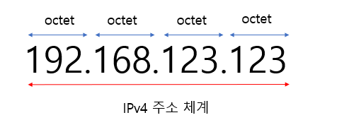
IPv4의 주소 체계
IP(Internet Protocol)의 v4, 즉 네 번째 버전을 의미
32비트 주소 체계를 사용하며, 네 부분으로 나뉨
각 부분은 0~255까지의 3자리 수로 표현
옥텟(octet) : 점으로 구분된 각 숫자의 단위

Slide 19
IPv4의 특징
패킷의 단편화
송수신 주소는 32bit로 주소지정
주소 공간의 부족
최대 패킷 사이즈는 65,535
오류검출 기능이 데이터에 대해서는 없고 헤더 부분만을 대상으로 함
패킷이 망을 통해 전달되는 동안의 생명이 유한
바로 상위 계층 프로토콜이 어떤 프로토콜인지 알리는 필드가 IPv4 패킷 내부에 있음

Slide 20
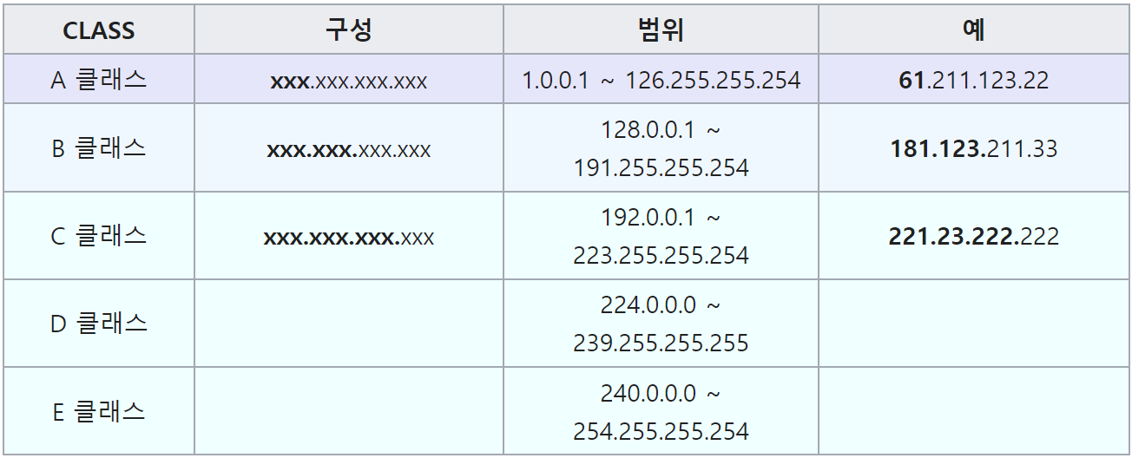
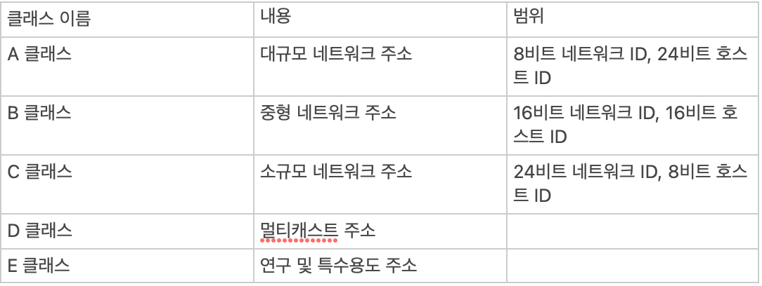
IPv4의 클래스 계층 구조
IPv4의 주소는 32비트로, 비트로 구분함에도 네트워크 ID를 크게 만들거나 호스트 ID를 작게 만들어 네트워크 크기를 조정할 수도 있으며 네트워크의 크기에 따라는 클래스라는 개념으로 구분
소규모 네트워크에 해당하는 가정용 네트워크는 주로 C클래스 사용
Notes:
A 클래스
A Class는 최고위의 Class로서, 1~126 (0, 127 예약됨)범위의 IP주소를 가진다. 두 번째, 세 번째 그리고 네 번째 단위의 세 숫자는 A Class가 자유롭게 네트워크 사용자에게 부여가 가능한 아이피이다.
B 클래스
B Class는 두 번째로 높은 단위의 Class로써, 아이피 구성에서 첫 번째 단위의 세 숫자는 128 - 191 가운데 하나를 가지며 (위의 예에서 181), 두 번째 단위의 세 숫자는 B Class가 접속할 수 있는 네트워크를 지시한다.
C 클래스
C Class는 최하위의 Class로서, 아이피 구성에서 첫 번째 단위의 세 숫자는 192 -223 가운데 하나를 가지며 (위의 예에서 221), 두 번째와 세 번째 단위의 세 숫자는 C Class가 접속할 수 있는 네트워크를 지시한다. C Class가 자유로이 부여할 수 있는 아이피는 마지막 네 번째 단위의 254 개이다. (2개는 예약)

Slide 21
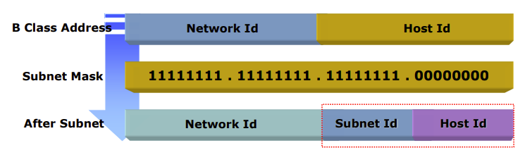
서브네팅
IP주소 낭비를 방지하기 위해 원본 네트워크를 여러개의 서브넷으로 분리하는 과정
하나의 큰 네트워크를 몇 개의 작은 논리적인 네트워크로 분할하여 사용하는 방식
서브네팅에서는 호스트 식별자를 다시 서브넷 식별자와 호스트 식별자로 세분화
서브넷 마스킹 : IP 주소로부터 서브넷 주소만을 식별할 수 있는 방법
서브넷 : IP 주소에서 네트워크 영역을 부분적으로 나눈 부분 네트워크
서브넷 마스크 : 서브넷을 만들 때 사용되는 것이 바로 서브넷 마스크
서브넷 마스크는 IP 주소 체계의 Network ID와 Host ID를 분리하는 역할

Slide 22
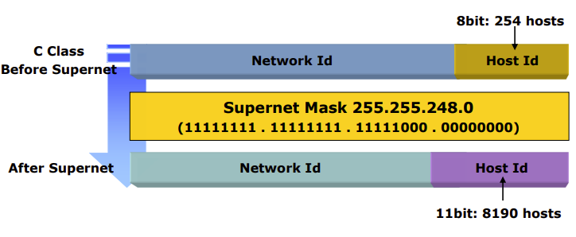
슈퍼네팅
C 클래스에서 사용할 수 있는 호스트의 수는 254개로 제한
여러 개의 C클래스 주소를 묶어 하나의 네트워크로 구성하는 슈퍼네팅을 사용
네트워크 식별자 중 일부를 호스트 식별자로 사용하는 방법
통합하는 C 클래스 주소 개수는 2의 지수 승이어야 하며 순차적인 주소를 가져야 함

Slide 23
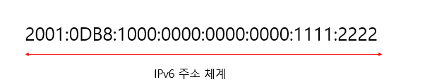
IPv6의 주소 체계
IPv4의 주소 공간 부족으로 인해 개발됨
16비트 단위로 나누어지며 4자리 16진수 8블럭으로 표현한다. 콜론( : )으로 구분
128비트로 되어 있어 3.4x1038 개의 주소를 만들 수 있음(사실상 무한대)
IPv6 주소는 IPv6주소 / 접두부(Prefix) 길이 형태로 표시 ex) 2002:dbf0:43e3:0001:d4ab:03c3:b2a7:5762/64 일때
접두부(Prefix) :2002:dbf0:43e3:0001 (64bit)
현재는 IPv4와 IPv6를 혼용해서 사용 (전환에 많은 시간과 비용 문제 발생)
라우터에 할당된 64bit Prefix와 인터페이스에 부여되어 있는 MAC 어드레스의 조합을 통해 총 128bit의 IPv6 주소가 자동으로 생성
IPv6 주소가 어떻게 만들어지는지에 대한 내용이 없습니다~~~
6 주소는 4 주소체계와 다르게 생성됩니다. 해당 부분 넣어주세요~
뒤에 보니 IPv6의 구성에 나와 있네요~ 잘 확인하여 넣어주세요~
> 해결

Slide 24
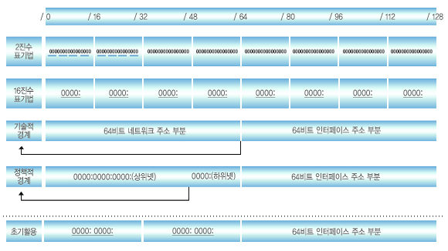
IPv6의 구성

Slide 25
IPv6의 특징
호스트 주소 자동 설정
네트워크 관리자로부터 IP주소를 부여받아 수동으로 설정해야 했던
IPv4와는 달리
IPv6 호스트는 IPv6 네트워크에 접속하는 순간 자동적으로 네트워크 주소를 부여받음
확장성
기존의 IPv4 주소 체계를 128비트 크기로 확장한 주소 체계
인증 및 보안
패킷 출처 인증과 데이터 무결성 및 비밀보장 기능을 확장헤더에 추가
축약성
0은 표시하지 않을 수 있다. ex) 1021:00C1 => 1021:C1
Notes:
340간 2823구 6692양 0938자 4634해 6337경 4607조 4317억 6821만 1456

Slide 26
IPv6의 주소 생성 방법
수동 주소 설정
운용자가 상위 64비트(IP Prefix)를 제외한 하위 64비트(Interface ID)를 수동으로 입력하는 방식
동적 주소 자동 설정(Dynamic Address Autoconfiguration)
상태 보존형 주소 자동설정(Stateful Address Auto-configuration)
DHCP 서버를 활용하여 자동으로 설정하는 방식
상태 비보존형 주소 자동설정(Stateless Address Auto-configuration, SLAAC)
IPv6의 NDP(Neighbor Discovery Protocol)의 충돌 여부 확인 기능을 활용하여
DHCP 서버를 활용하지 않고 자동으로 설정하는 방식

Slide 27
IPv6 주소 구분
주소 유형 | 이진표현 | IPv6 주소 표기 | 비고
미지정 주소 | 0000...0(128) | ::/128 | IP주소 미설정 상태의 발신주소
루프백 주소 | 000...01(128) | ::1/128 | 호스트의 loopback 인터페이스 주소
멀티캐스트 주소 | 11111111 | FF00::/8 | 멀티캐스트 IPv6 주소
링크 로컬 주소 | 1111111010 | FE80::/10 | Link local 영역에서만 적용되는 주소
전역 유니캐스트 주소 |  |  | 이외 모든 영역

Slide 28
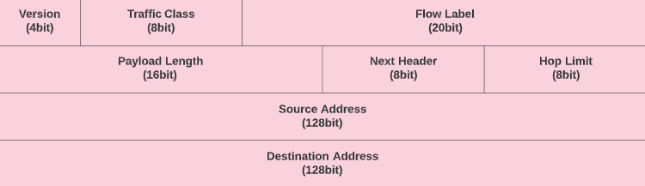
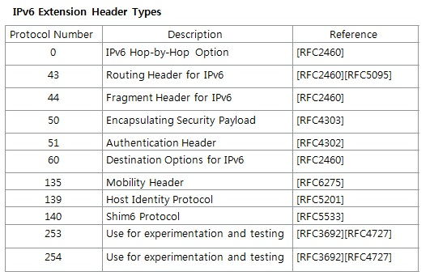
IPv6의 헤더 구조
IPv6의 헤더는 총 40Byte로 구성되어 있으며, IPv4보다 훨씬 간단한 구조로 이루어져 있다.
이것은 기본 구성이며, 추가로 Option 또는 Padding 값이 생성될 수 있다.
Traffic Class : 서비스 유형
Flow Label : 혼잡알림, 패킷흐름 식별 라벨
Payload : 유효 데이터의 길이
Next Header : 다음 헤더의 프로토콜 타입
Hop Limit : 허용된 TTL의 개수
Source/Destination : 송수신처의 주소

Slide 29
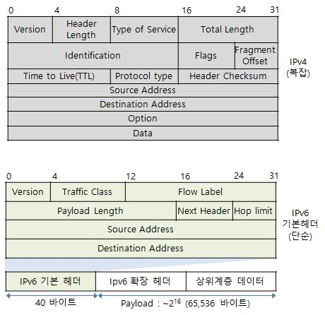
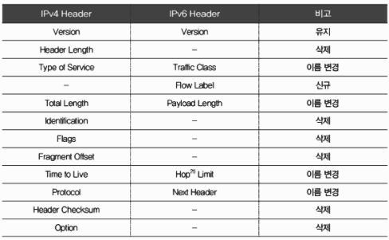
IPv4와 IPv6 헤더 차이점
IPv4 기본 헤더: 20 바이트

Slide 30
IPv4와 IPv6의 비교
구분 | IPv4 | IPv6
주소 길이 | 32비트 | 128비트
표시 방법 | 8비트 / 4부분 / 10진수 | 16비트 / 8부분 / 16진수
주소 개수 | 약 43억개 | 거의 무한대
주소 할당 | A,B,C등 클래스 단위로 비순차적 할당 | 네트워크 규모 및 단말기 수에 따른 순차적 할당
품질 제어 | 지원수단 없음 | 등급별, 서비스별로 패킷 구별 > 품질 보장 용이
보안 기능 | IPsec 프로토콜 별도 설치 | 확장 기능에서 기본으로 제공
플러그 앤 플레이 | X | O
모바일 IP | X | 용이
웹캐스팅 | X | 용이
IPsec : 네트워크계층(IP 계층) 상에서 IP 패킷 단위로 인증 및 암호화를 하는 기술
플러그 앤 플레이 : 컴퓨터 실행 이후 주변기기를 부착했을 때 별도의 설정 없이 작동하는 것
웹캐스팅 : 웹을 통한 방송으로서, AOD/VOD(Audio/Video On Demand) 등의 주문형 웹캐스팅과 방송국의 동시간형 웹캐스팅을 포함

Slide 31
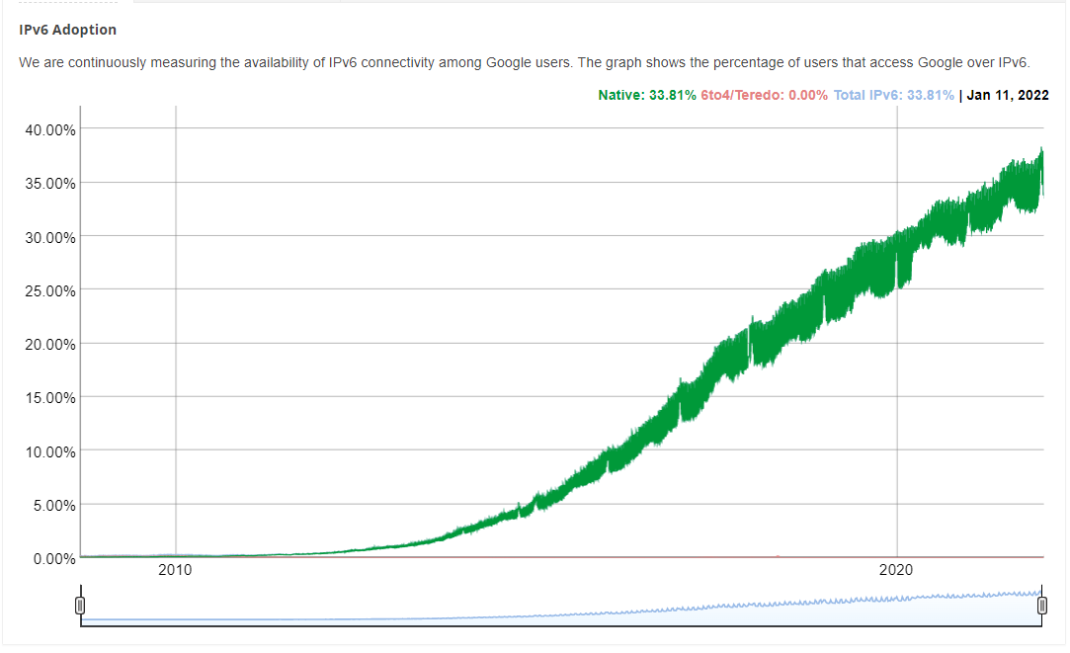
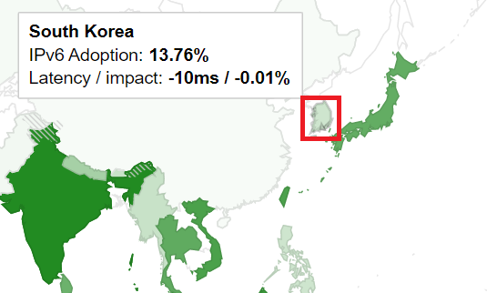
IPv6 실태
세계적인 IPv6 의 사용량이 증가하고 있는 추세임에도 불구하고
한국의 사용량은 13.7%에 불과하다
국가 정보화 기본법 제 47조
“국가기관등이 「인터넷주소자원에 관한 법률」 제2조제1호에 따른
인터넷주소를 사용하여 정보통신기반 및 웹사이트를 신규로 구축하거나
이미 구축·운영하고 있는 정보통신기반 및 웹사이트를 재구축할 때에는
128비트로 확장된 인터넷주소를 이용하도록 노력하여야 한다. ”
위와 같은 법이 제정되었음에도 불구하고 아직까지 IPv4를 주로 사용하고 있는 추세이다.

Slide 32
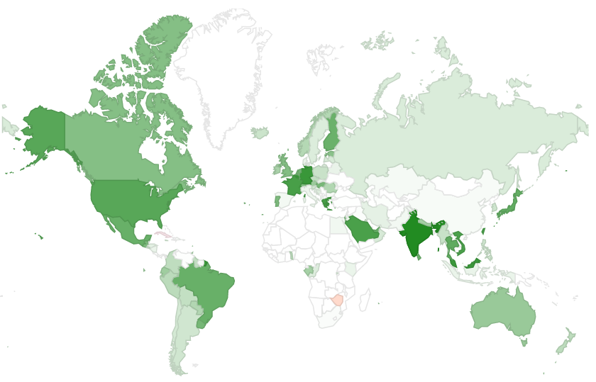
국가 | 사용률(%)
인도 독일 프랑스 베트남 미국 태국 일본 브라질 영국 캐나다 오스트레일리아 대한민국 | 62.29 55.94 51.61 50.68 47.12 44.84 43.83 42.53 34.87 34.26 28.86 13.76 (22년 1월 13일 기준)

Slide 33
참고 문서
IPv4 설명 - https://ko.wikipedia.org/wiki/IPv4
IPv4 헤더 설명 - http://www.ktword.co.kr/test/view/view.php?m_temp1=1859&id=425
IPv6 설명 - https://ko.wikipedia.org/wiki/IPv6 ,
http://www.ktword.co.kr/test/view/view.php?m_temp1=883,
https://datatracker.ietf.org/doc/html/rfc8200
플러그 앤 플레이 - https://ko.wikipedia.org/wiki/%ED%94%8C%EB%9F%AC%EA%B7%B8_%EC%95%A4_%ED%94%8C%EB%A0%88%EC%9D%B4
웹캐스팅 - https://www.copyright.or.kr/information-materials/dictionary/view.do?glossaryNo=221&pageIndex=30&searchLangType=&searchkeyword=&pageDisplaySize=10&searchIdx=&searchText=&clscode=01&searchTarget=
IPv6 사용량 확인 - https://www.google.com/intl/en/ipv6/statistics.html#tab=per-country-ipv6-adoption&tab=per-country-ipv6-adoption
한국 인터넷 정보 관리 센터 - https://xn--3e0bx5euxnjje69i70af08bea817g.xn--3e0b707e/

